Slide 1
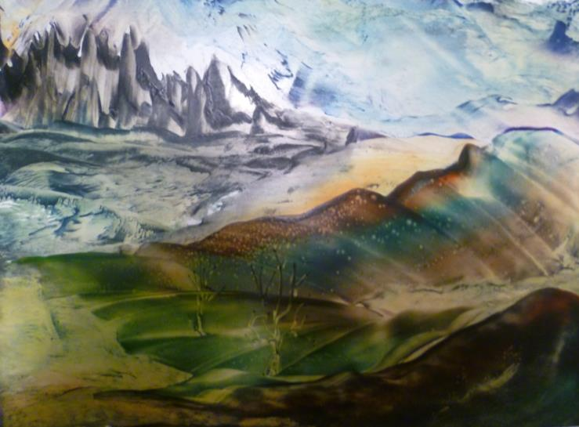
Энкаустика
Муниципальное общеобразовательное бюджетное учреждение
«Ставровская средняя общеобразовательная школа №31
имени Героя Советского Союза С.Д. Василисина» г. Владимира
Учитель ИЗО и черчения
высшей квалификационной категории
Астафьева Наталья Николаевна

Slide 2
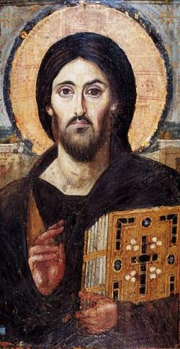
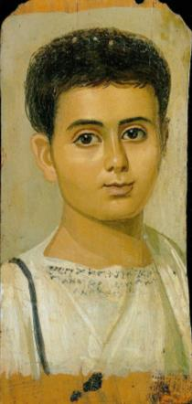
Историческая справка
Энкаустика (от др.-греч. ἐγκαυστική — искусство выжигания). Это одна из древнейших техник живописи, в которой связующим веществом красок является воск. Живопись выполняется красками в расплавленном виде (отсюда и название).
Эта техника была известна в античности еще с V в. до н. э до нашей эры в Древнем Египте оазисе Фаюм («фаюмские портреты»). Это были посмертные живописные изображения усопших. В те времена восковая живопись применялась для окраски стен и фасадов, а Древней Греции горячими восковыми красками расписывали корабли.
В этой технике написаны раннехристианские иконы.
Фаюмский портрет
(по названию оазиса Фаюм в Египте)
«Мальчик в золотом»
образ Христа
Пантократора (VI век)

Slide 3
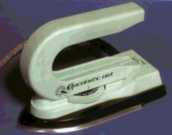
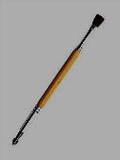
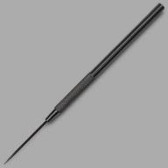
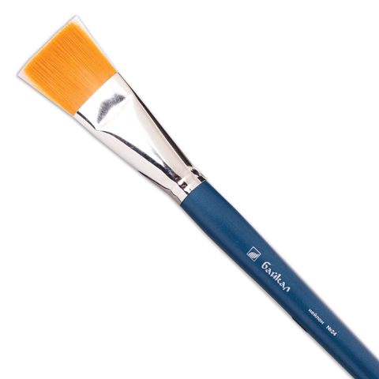
Античные и современные способы работы
Первый способ заключался в том, что красочную пасту накладывали на основу каутерием (греч. kauterion — "прожигатель") — металлическим стержнем, на одной стороне которого была ложечка для набирания краски, а на другой — лопаточка для заглаживания красочного слоя
Второй способ заключался в том, что на основе прочерчивали контуры кестром (греч. kentron, лат. cestrus) — иглой или острием наподобие штихеля
Третий способ заключался в свободном письме кистью
Утюг

Slide 4
Особенности работ в стиле «энкаустика»
Картины, нарисованные воском, хранятся долго и не теряют своих художественных качеств за счет того, что воск очень устойчив к влиянию внешней среды. Вообще, считается, что воск — наиболее устойчивый материал для рисования. Сохранившиеся до наших времен картины, возраст которых составляет более тысячи лет, — прямое тому доказательство.
Определенную прелесть занятиям энкаустикой добавляет и тот факт, что конечный результат трудно представить.
Конечно, если вы создаете не абстрактную картину.

Slide 5
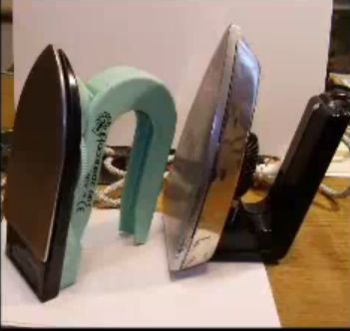
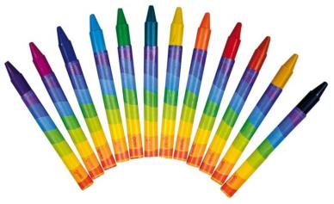
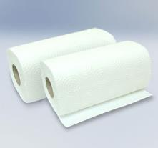
Материалы и принадлежности

Slide 6
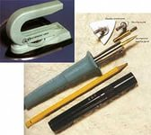
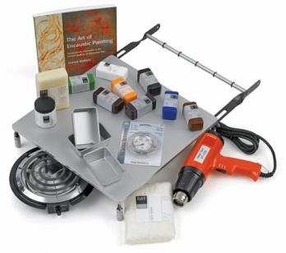
Дополнительные материалы и принадлежности
Насадки
Набор для работы
в живописной технике
«Энкаустика»

Slide 7
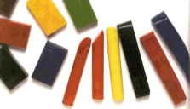
Подготовка рабочего места инструкция по технике безопасности
Подкладочная бумага
Салфетка
для чистки
утюга
Чистая бумага
Картон

Slide 8
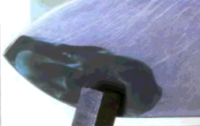
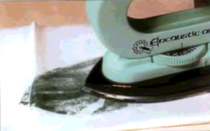
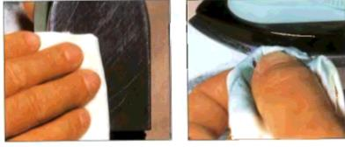
Нанесение воска на утюг и его очистка
Отрегулируйте температуру утюга, Поставьте температуру утюга на минимальную температуру (температура плавления воска 60-75 )
Держите утюг горизонтально
Регулярно очищайте поверхность утюга и его грани при помощи бумажной салфетки или ветоши (особенно при переходе на светлые тона)

Slide 9
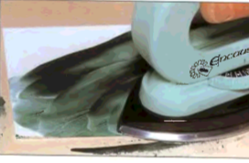
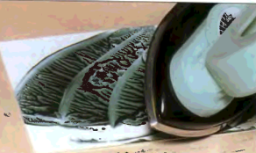
Основные приёмы
1 Разглаживание
2. Оттиски
3. Работа остриём
и ребром утюга

Slide 10
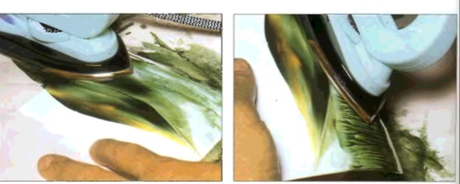
Основные моменты рисования пейзажа
Растопите небольшое количество воска
Приложите утюг к картону и лёгкими движениями проведите через весь лист, чтобы получилась линия горизонта и в низ до края листа зигзагообразным ходом
Сделайте траву методом «Оттиск»

Slide 11
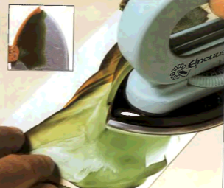
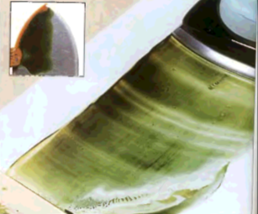
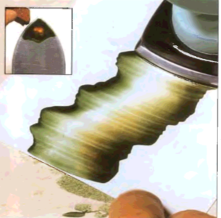
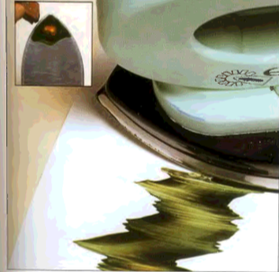
Способы рисования линии горизонта (гор)
Пологие холмы
Волнообразными
движениями
Прямая линия горизонта
Крутые холмы и
невысокие горы
Горные пики

Slide 12
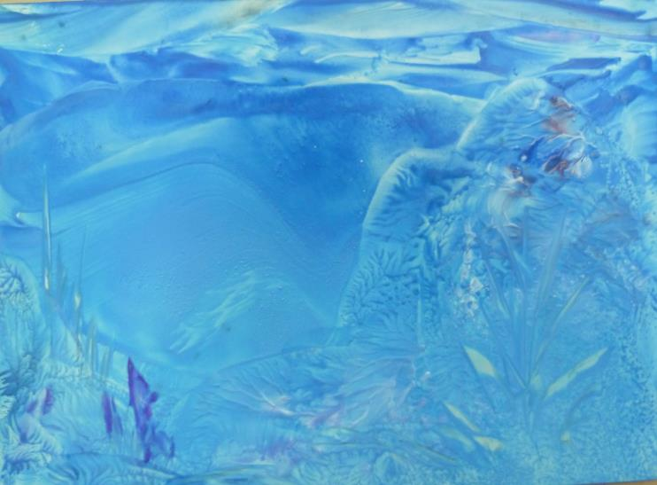
Картинная галерея
Авторские работы членов кружка «Юный художник»
и преподавателя ИЗО и черчения
Астафьевой Натальи Николаевны
Работа ученицы 6 «Б» класса Бычковой Анастасии

Slide 13
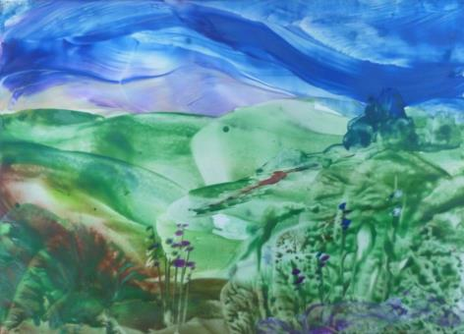
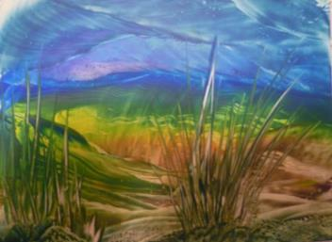
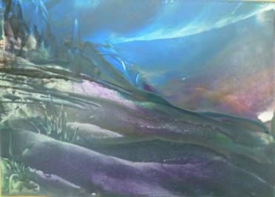
пейзажи
Работы ученицы 6 «Б» класса Потаниной Екатерины
Работа учителя ИЗО и черчения Астафьевой Н.Н.

Slide 14
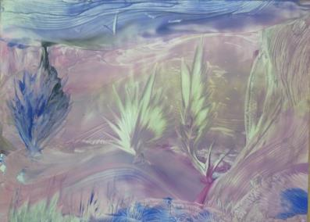
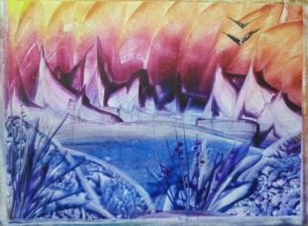
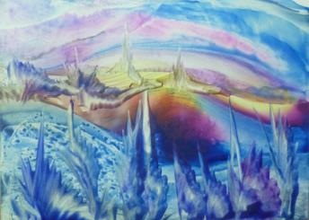
Фантастические пейзажи
Работы ученицы 6 «Б» класса Бычковой Анастасии
Работа учителя ИЗО и черчения
Астафьевой Н.Н.

Slide 15
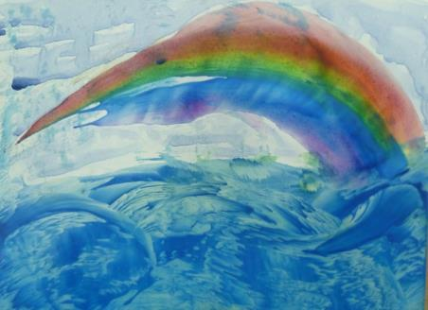
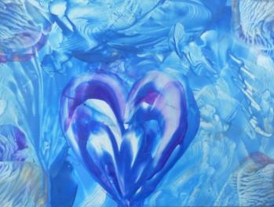
Абстрактные рисунки
Работа ученицы 6»Б» класса
Бычковой Анастасии
Работы ученицы 6 «Б» класса
Потаниной Екатерины

Slide 16
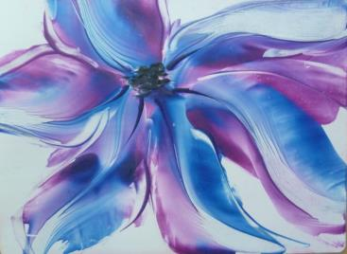
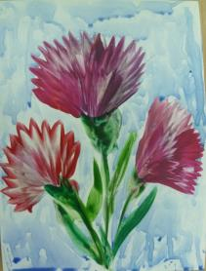
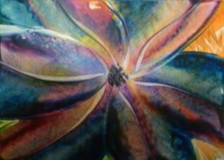
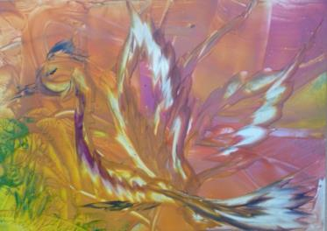
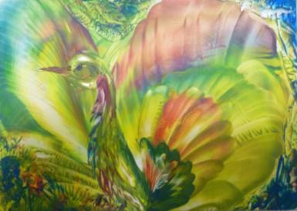
Цветы, птицы
Работы учителя ИЗО и черчения
Астафьевой Н.Н.
Работы ученицы 6 «Б» класса
Капсенковой Екатерины

Slide 17
Спасибо за внимание. Желаю удачи и творческого вдохновения
Работа учителя ИЗО и черчения Астафьевой Н.Н.
Notes:
.Н.

Slide 18
Правила безопасности при работе электрическим утюгом.
Перед работой проверить исправность шнура.
Утюг включать и выключать сухими руками, берясь за корпус вилки.
При кратковременных перерывах в работе электрический утюг ста­вить на термоизоляционную подставку.
При работе следить за тем, чтобы горячая подошва утюга не каса­лась электрического шнура.
Во избежание ожога рук не касаться горячих металлических час­тей утюга
Во избежание пожара не оставлять включенный в сеть электричес­кий утюг без присмотра.
Следить за нормальной работой утюга, не давать ему перегреваться.
По окончании работы утюг выключить и поставить его на специальную подставку.

Slide 19
Интернет ресурсы
http://bookre.org/reader?file=596202&pg=18 книга по энкаустики
http://shedevrs.ru/materiali/214-enkaustika.html историческая информация об энкаустики
http://www.ikirov.ru/journal/entsiklopediya-potrebitelya-art-chto-takoe-enkaustika.html что такое энкаустика
http://umelye-ruchki.ucoz.ru/publ/rospis/rospis/iskusstvo_ehnkaustiki/12-1-0-1782 искусство энкаустики
http://www.rezbaderevo.ru/iskusstvo-enkaustiki материалы по энкаустики

